Slide 1
Structuration des apprentissages: chapitre 3
Peda 103
CAMAN/DEHAL

Slide 2
1. Objectifs
Relever les éléments importants liés au concept de « structuration des apprentissages »
Analyser des référents afin d’identifier les moyens permettant à tous les élèves d’entrer dans les apprentissages
Identifier les démarches potentielles permettant de concevoir des référents avec les élèves

Slide 3
2. Pourquoi structurer les apprentissages?
Rappelez-vous le chapitre « apprendre »
Importance d’expliciter les objectifs d’apprentissage
Importance de faire verbaliser les élèves sur ce qu’ils ont appris et comment ils ont appris // métacognition et stratégies d’apprentissage

Slide 4
ENCODAGE
OU CONSOLIDATION
STOCKAGE
RECUPERATION
Dans le contexte scolaire, le but de tout apprentissage est donc de garantir la consolidation des connaissances pour assurer l’étape finale de récupération.
C’est par la construction d’une trace que la consolidation pourra notamment être favorisée
Le succès d’un apprentissage est dépendant de la réactivation active et régulière des nouvelles connaissances, et ce, dans des situations variées.
Latimier, 2020

Slide 5
3. De quoi parlons-nous? Référents, tableaux d’ancrage, référentiels, panneaux, affiche, affichage… Quelques constats de départ
Notes:
cha

Slide 6
La revue de la littérature a permis de mettre en évidence que le concept de "référent" n’est pas, à ce stade, stabilisé du point de vue des termes utilisés.
CANADA: Tableau d’ancrage
Schwartz
FRANCE
Et en BELGIQUE?
"Les tableaux d’ancrage sont des affiches de grand format qui mettent clairement en évidence les éléments les plus importants de notre enseignement. Ils ont pour fonction de rappeler aux élèves ce qu’ils ont appris, de répondre à leurs interrogations et de les aider lorsqu’ils se heurtent à des difficultés. Ils servent d’outils de référence que les élèves peuvent consulter pour se remémorer les parties de notre enseignement, un peu comme un carnet rempli de conseils d’écriture. »
(Schwartz, 2017)
Inégalités – Supports pédagogiques (sens large des supports)
Bonnéry, Bautier, Crinon.
Types d’affiches – Babin et Pierre : les règlementaires, les fonctionnelles et les décoratives.
Inégalités – affiches didactiques: thèse d’Elisabeth Mourot
« Les affichages » à l’école – première entrée dans l’écrit. Mireille Delaborde
Notes:
En France, c’est la question des supports pédagogiques au sens large avec notamment les travaux de Bonnéry, Bautier Rayou, Crinon qui est analysée au cœur de la problématique des inégalités notamment dans « Supports pédagogiques et inégalités scolaires ».
Dans cet ouvrage la question de l’affichage et de la conception de ce type de support n’est pas explicitement abordée.
Babin et Pierre dans « Programmes, Instructions Conseils pour l’école élémentaire » distinguent trois grands types d’affiches : les règlementaires, les fonctionnelles et les décoratives.
La présente recherche a pour objectif de se centrer sur ce que ces pédagogues nomment affichages fonctionnels.
Mourot dans sa thèse et diverses publications (Cgé) parle quant à elle d’affichage ou encore d’affiche didactique et met en évidence les risques d’inégalités liés à la symbolisation qui traversent les affichages.
Cha

Slide 7
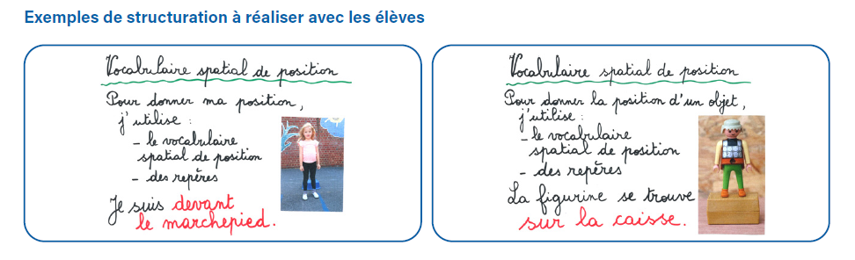
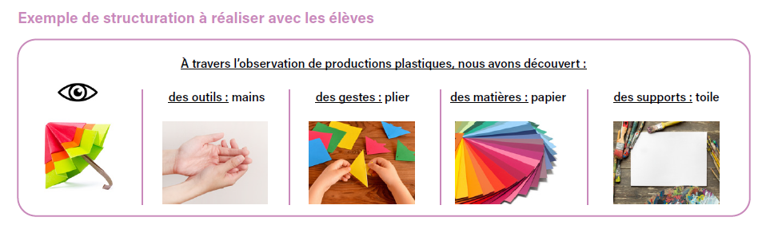
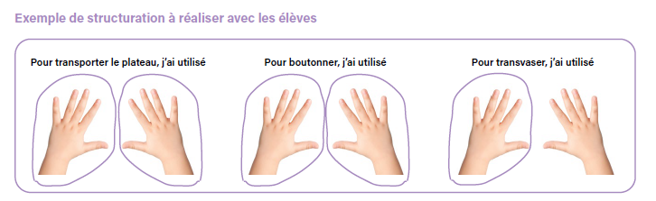
En Belgique, en FWB, dans les documents de référence comme le nouveau référentiel ou les programmes du SeGEC, on retrouve l’appellation « structuration » et « traces de structuration ».

Slide 8
Vers une ébauche de définition… (Campo et Leroy, 2024)
- Un référent est un support visuel (affiché ou reproduit en individuel) qui est à la base ou qui constitue le résultat de l’institutionnalisation progressive des apprentissages.
- Il permet à l’enseignant et aux élèves de favoriser la secondarisation des apprentissages.
- Ces référents peuvent viser divers objectifs et on peut en trouver de divers types.
- L’intérêt du référent tient notamment de la méthodologie par laquelle l’enseignant l’a construit en interaction avec ses élèves et dans la progression des apprentissages.
- Ces référents tendent au fil de la scolarité vers davantage d’abstraction et de symbolisation.
Notes:
Institutionnalisation :

Slide 9
Quelques mots sur l'institutionnalisation
"L’institutionnalisation est le processus de transformation d’une connaissance en un savoir" (Brousseau, 1998).
"C’est la phase d’institutionnalisation qui va amener l’élève à reconnaître ce savoir. Lors de cette phase d’institutionnalisation, une connaissance va être transformée en un « événement cognitif » identifié pour une culture donnée: le savoir. Ce savoir n’est plus personnel, il est décontextualisé" (Schwartz, 2017).

Slide 10
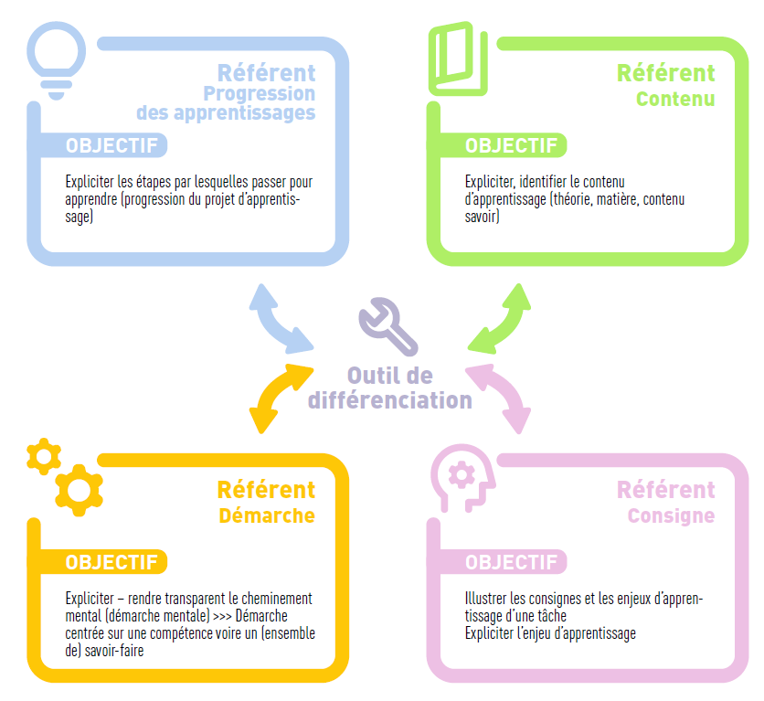
Quel référent construire en stage?
Typologie, Campo et Leroy, sous presse

Slide 11
4. Partons de vos idées
Quels contenus pourraient être notés sur le référent? – réflexion par compétence de stage
Comment structurer le référent?
Notes:
1) Types de référents - les 4 (maintenant)
--> Distinguer des préconceptions/cahier de traces BIEN que l'on garde des traces des préconceptions --> statut différent
DANS un cachier traces on peut retrouver des traces de structuration intermédiaires... voire des reformulations des institutionnalisations collectives...
--> Définir "structuration" / référents et institutionnalisation?
https://www.cairn.info/didactique-fonctionnelle--9782804156176-page-285.htm
https://www.ac-strasbourg.fr/fileadmin/pedagogie/physiquechimie/college/college_2016/Institutionnaliser_des_connaissances_exemple_en_6e.pdf
https://dumas.ccsd.cnrs.fr/dumas-00833842/document --> attention c'est un mémoire peut-être consulter les sources
Brousseau --> voir dévolution
2) Qu'est-ce qu'un référent pertinent ?
Lisible (écriture- contraste des couleurs) - aéré - compréhensible car utilise des pictogrammes/dessin choisis avec les élèves/ indique l'enjeu d'apprentissage et comporte un titre/ utilise à bon escient les couleurs/ est dénué d'habillage excessif / comporte des phrases / des mots clés connus... les informations sont structurées organisées à l'aide de connecteurs logiques/graphiques (classement/ensemble/tableau) - correspond au vécu des élèves - va vers l'abstraction en progression – est utilisé avec les élèves en collectif, en atelier, en individuel/ est construit AVEC les élèves, orthographe irréprochable
--> Attention à titrer les référents
3) Les référents - Comment?
Généralités
Les référents...
- ne peuvent être "repris/recyclés" d'années en année CAR font référence au vécu des élèves/doivent se construire
- font état de la progression vers l'abstraction et des apprentissages en cours (ex: pour rapport de position - photo
- sont la synthèse de ce qui est reconnu/ didactiquement et du point de la matière comme correct --> qui sécurise l'élève car "fixé" un moment donné --> font l'objet donc à un moment donné d'une activité collective qui officialise le statut des informations qui y sont consignées. Cela n'empêche que plusieurs "démarches" puissent co-exister pour développer certains SF voire compétences (forcément).
- sont conservés pour y revenir quand nécessaire (ex: tringles penderie) mais ne sont pas tous affiché et compilé visuellement – ne pas saturer l'espace classe – ceux disponibles et affiché sont ceux qui correspondent aux besoins des élèves par rapport à la compétence visée en cours ou ceux qui sont quotidiennement nécessaire (bande numérique...) --> peut-être à nuancer/compléter...
Démarche
- Expliciter systématiquement les enjeux d'apprentissage ;-)
- expliciter que l'on prend des photos pour y revenir (proposer des photos supplémentaires si nécessaires ou si celles prises en temps réels avec les élèves ne sont pas claires)
- verbaliser sur la base des photos prises (en individuel, en petit groupe et en collectif)
- classer/structurer les informations en étapes/ avec des connecteurs/ des ensembles/ distinguer "c'est comme..." C'est différent de..." Etc. Cfr. Différenciation- En atelier/individuel ET en collectif
- Afficher en temps réel/construire la structure devant les élèves en préparant soigneusement les étapes/questions par lesquelles passer pour la logique de la démarche et la compréhension
- Distribuer adéquatement la parole pour que tous les élèves puissent être impliqués cognitivement
- Effectuer des rappels du vécu collectif scolaire avant/pdt/ à la fin
- Choisir avec les élèves de l'endroit où afficher le panneau pour qu'il soit à leur hauteur/disponible/ qu'il devienne un référent de tous et pour tous
- inciter les élèves à l'utiliser lorsqu'ils coicent plutot que de répondre par soi-même
- accompagner le/les élèves ( le groupe) dans la lecture et consultation du référent - y revenir plusieurs fois en collectif
4) Aider les élèves à s'en détacher?
- Placer le référent en "miniature" à l'atelier ou à proximité de l'atelier (veiller à la facilité de consultation pour tous)
- Déplacer le référent à distance et suggérer sa consultation en cas de "blocage", "doute"
- Inviter les élèves à la consulter en duo
- Aider à l'élève à formuler une question avant de le consulter – il cherche à comprendre/ à se remémorrer/ à vérifier --> veiller à verbaliser avec l'enfant ce qu'on cherche/pourquoi? Avant de la consulter
" Tu veux vérifier comment..." " Tu veux vérifier si..." " j'ai besoin de savoir ce qui... ce qu'est..." " je ne sais plus comment..."
- solliciter la mémoire avant de consulter lien avec la question
- Proposer des moyens à l'élève pour faire "exister" en mémoire de travail l'information recueillie sur le référent - répétition mentale/orale/ image mentale...
- Exploiter le référent en tant que tel en atelier – le reconstruire en individuel et favoriser la répétition - développer la mémorisation
5) Permettre à tous les élèves d'entrer dans les apprentissages?

Slide 12
5. Exemples de référents
Analysez les référents suivants et identifiez les éléments qui vous semblent porteurs

Slide 13
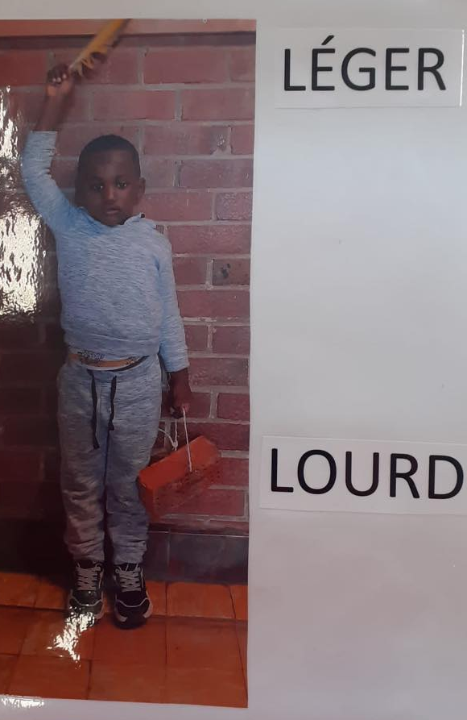
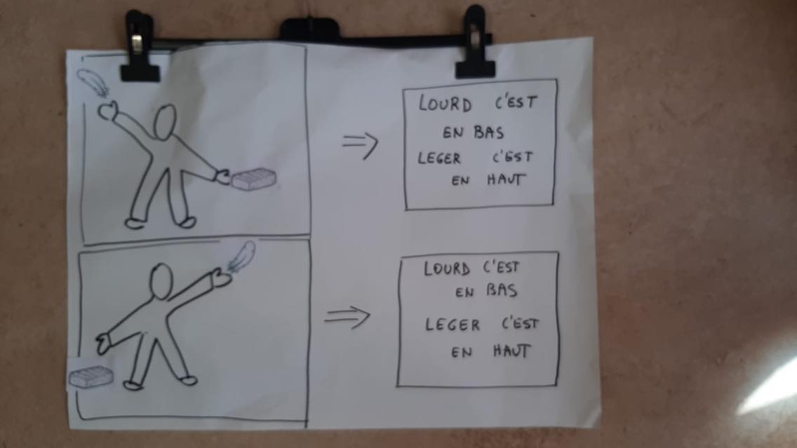
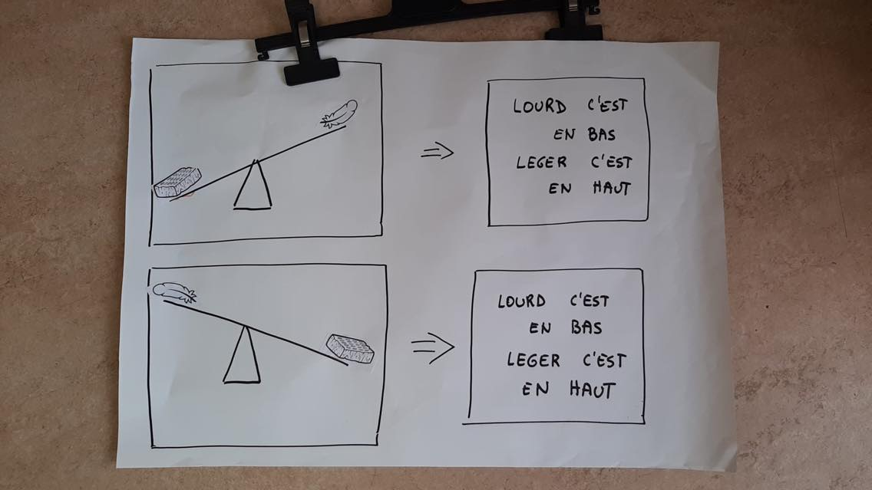
Référent « contenu »
Pascale MOFFART, Véronique DRESSE, Anne BRACK,
M1/M2
Avril 2022
Grandeurs: masse
M1/M2
M1/M2
Accueil

Slide 14
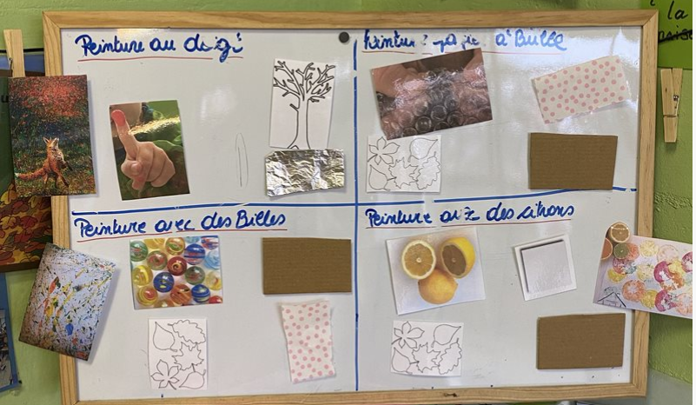
Louisa de Wilde (novembre 2021)
Peinture: papier à bulle
Peinture au doigt
Peinture avec des billes
Peinture avec des citrons
Notes:
Référent contenu – identification des techniques de peinture // analyse des œuvres au départ
Peut servir aussi de menu des apprentissages car progression au fil des découvertes

Slide 15
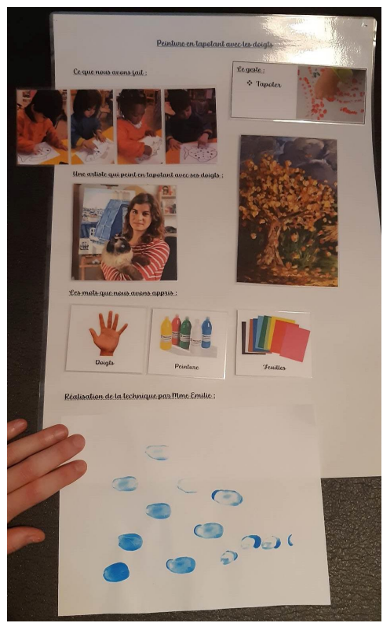
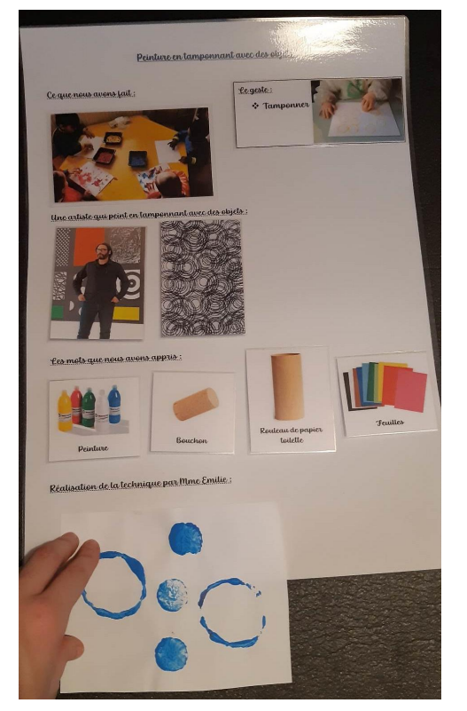
Emilie Bailly – novembre 2022
Notes:
Contenu – plusieurs référents et donc ça montre aussi la progression des apprentissages
L’importance aussi de la stabilité dans les différents référents

Slide 16
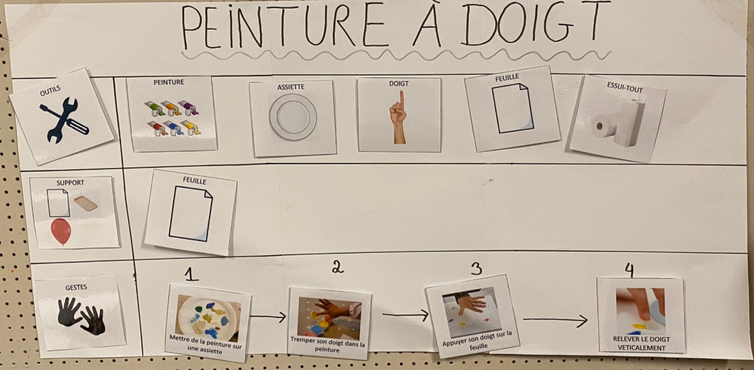
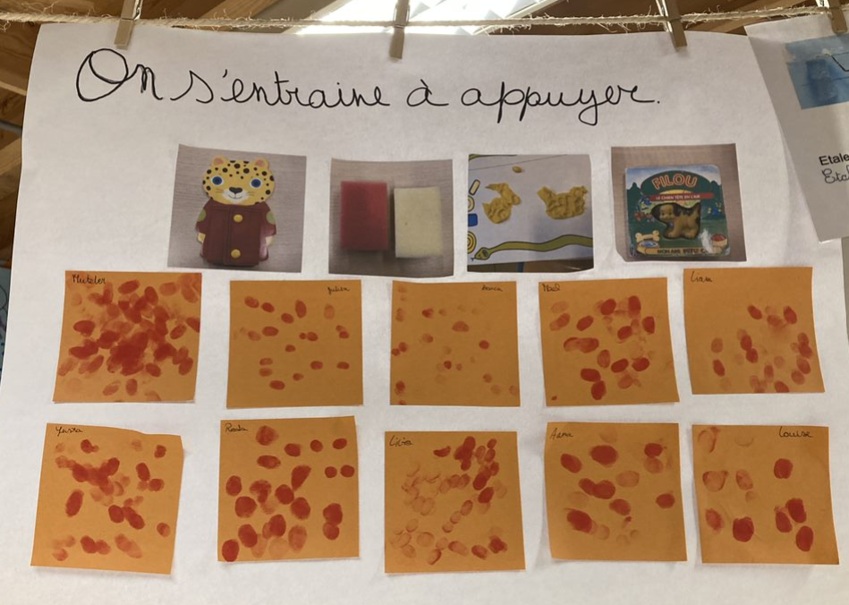
Charlotte Krenicky

Slide 17
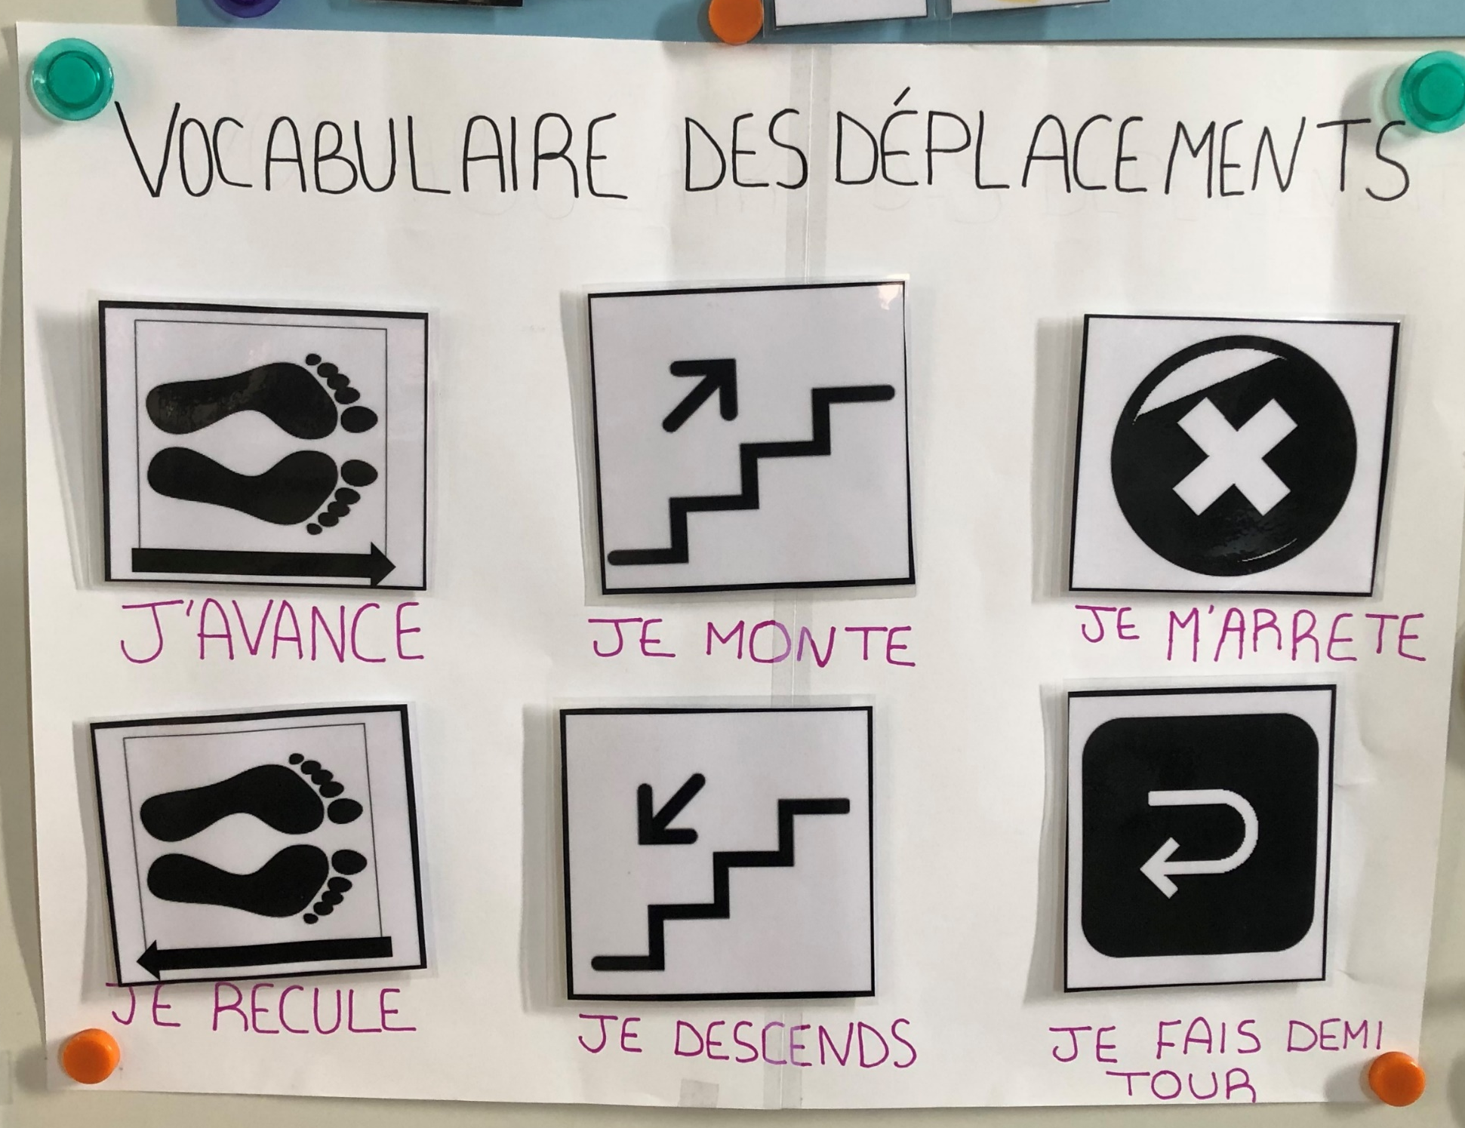
Maurine Horten
Novembre 22
Ste Joseph- Grivegnée

Slide 18
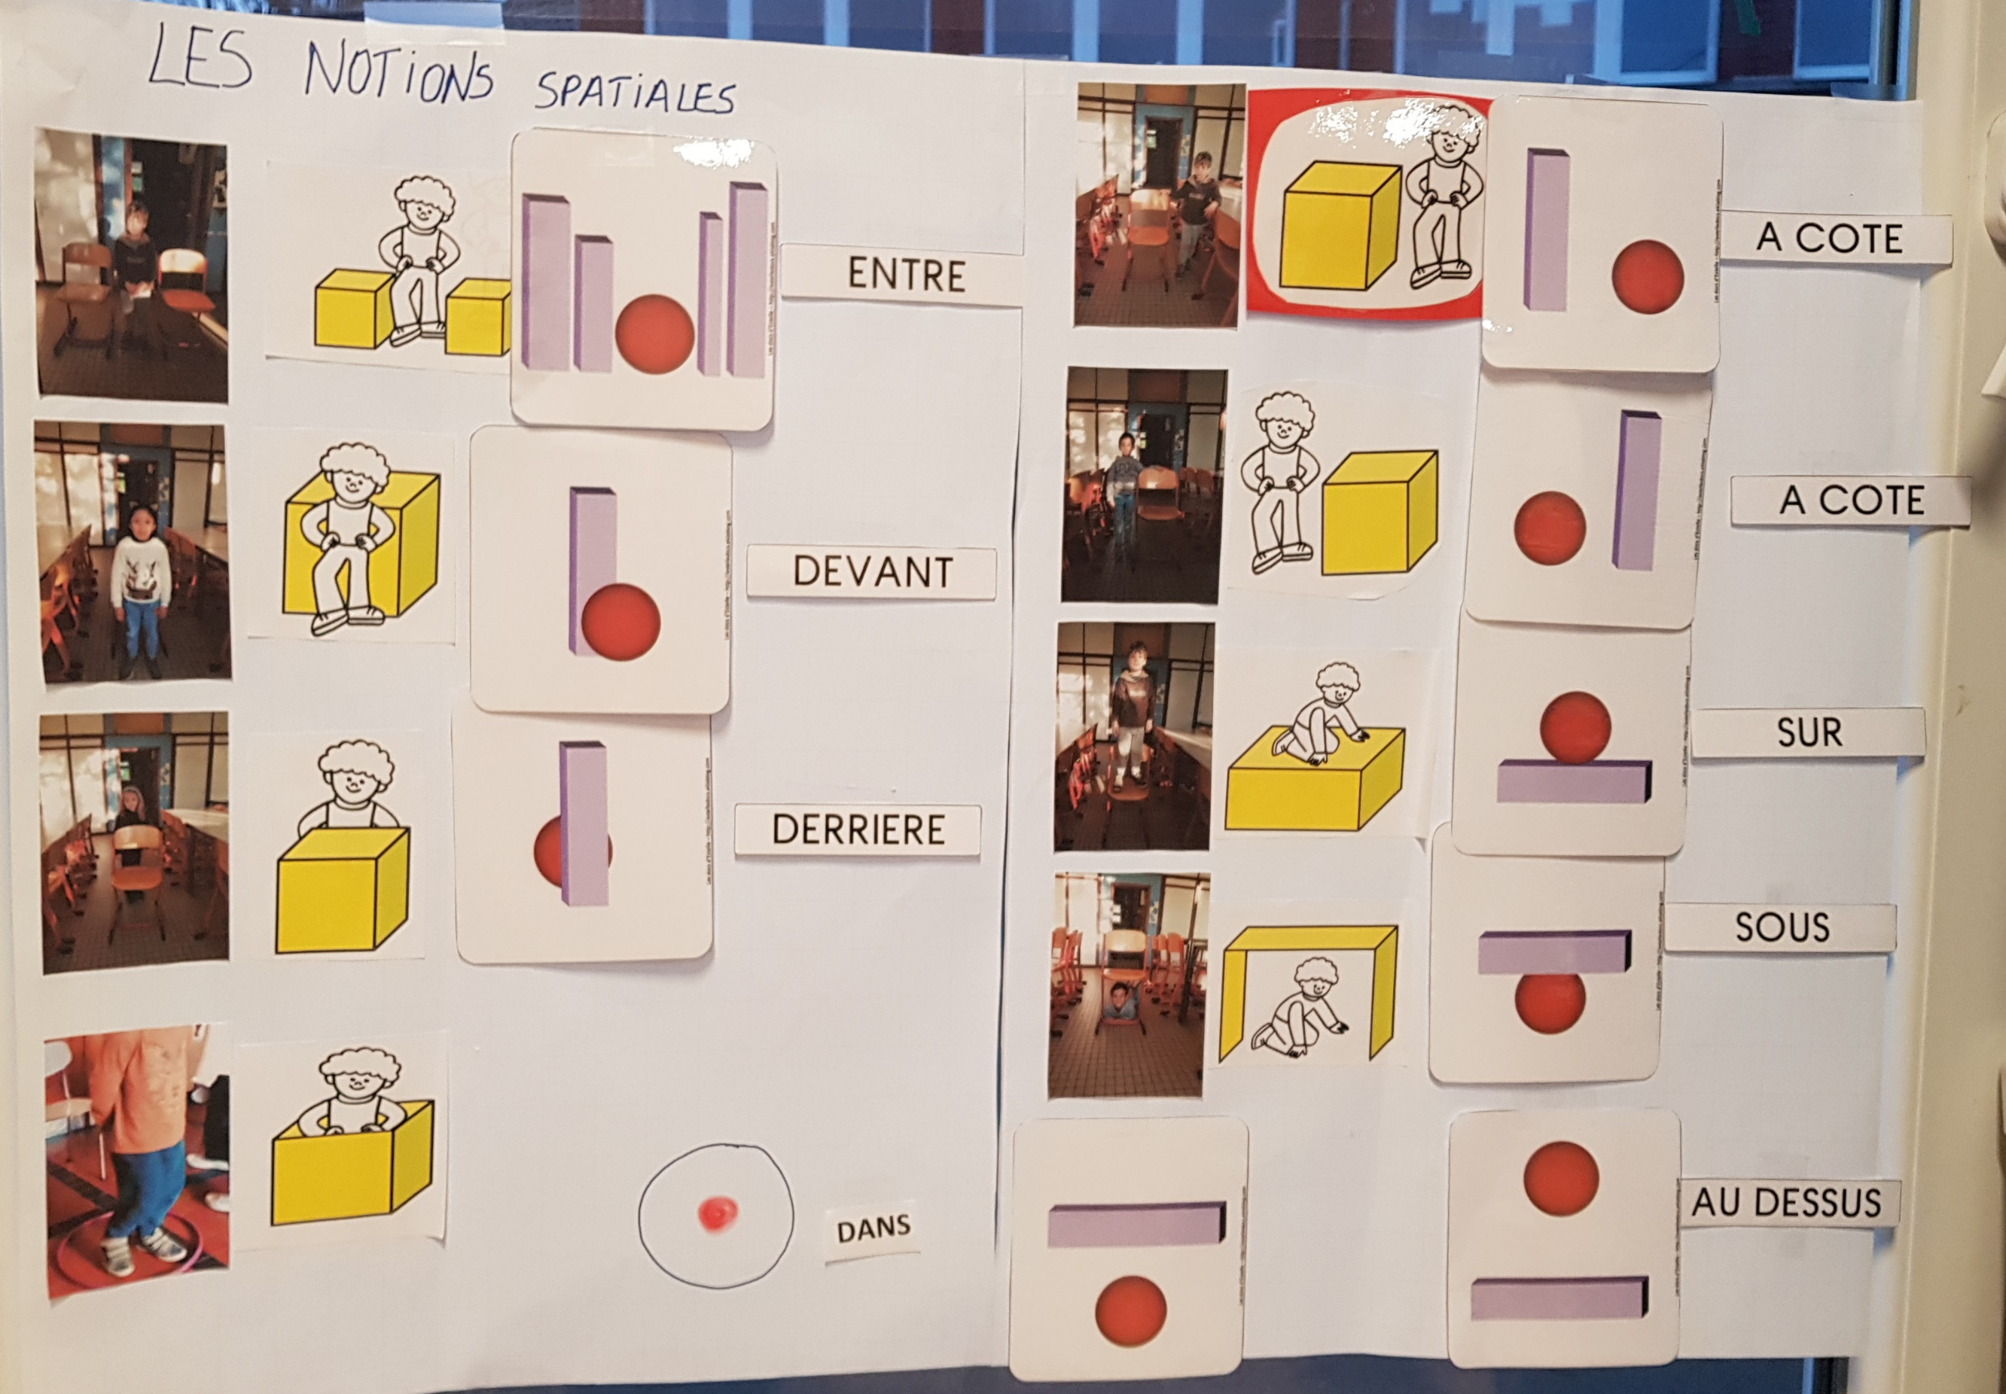
Dayanne Mayo Sanaguano – novembre 2022
Notes:
Contenus – d’autres référents de ce type proposés par plusieurs étudiants

Slide 19
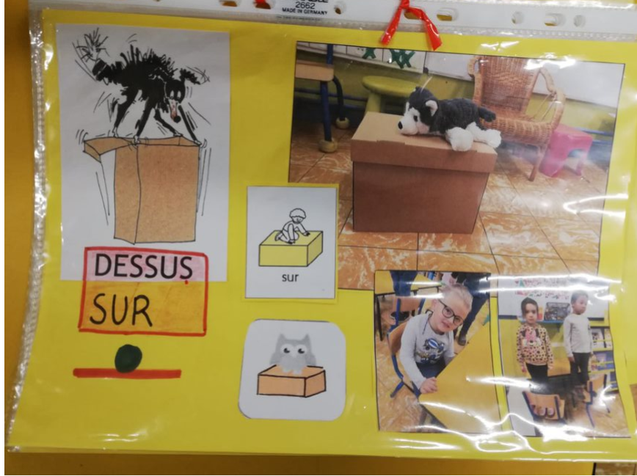
Amandine Lucas
2020

Slide 20
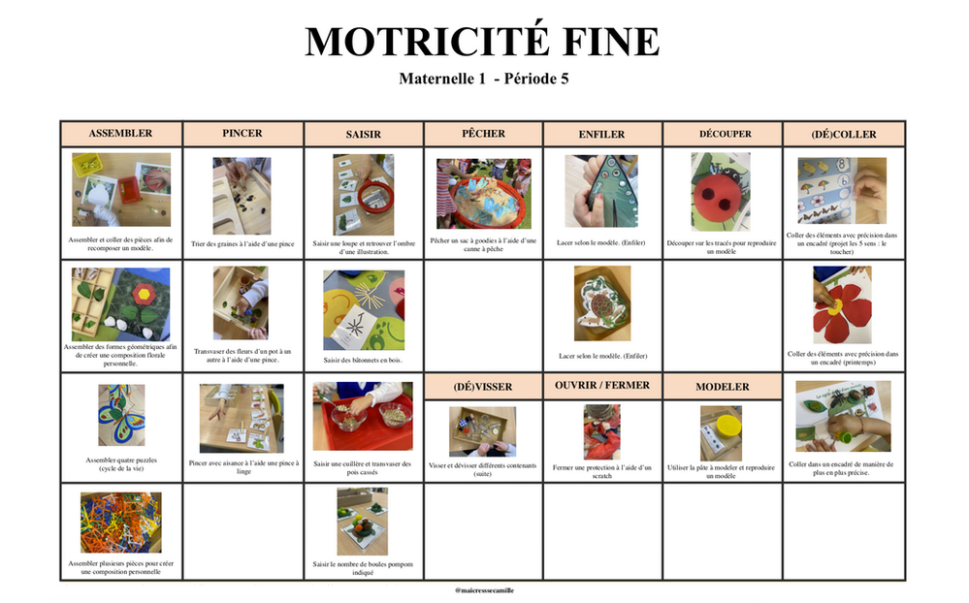

Slide 21
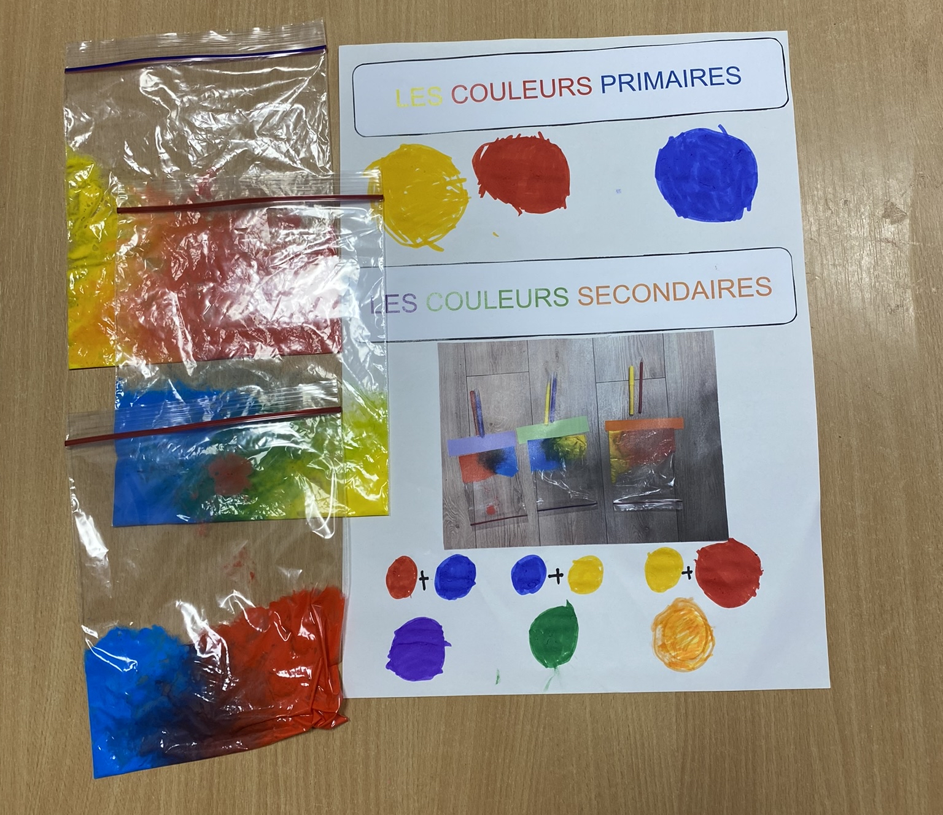
Laurie Breuwer - novembre 22
Ste Marie - Liège
Notes:
Intéressant car possibilité de manipuler // vécu scolaire collectif

Slide 22
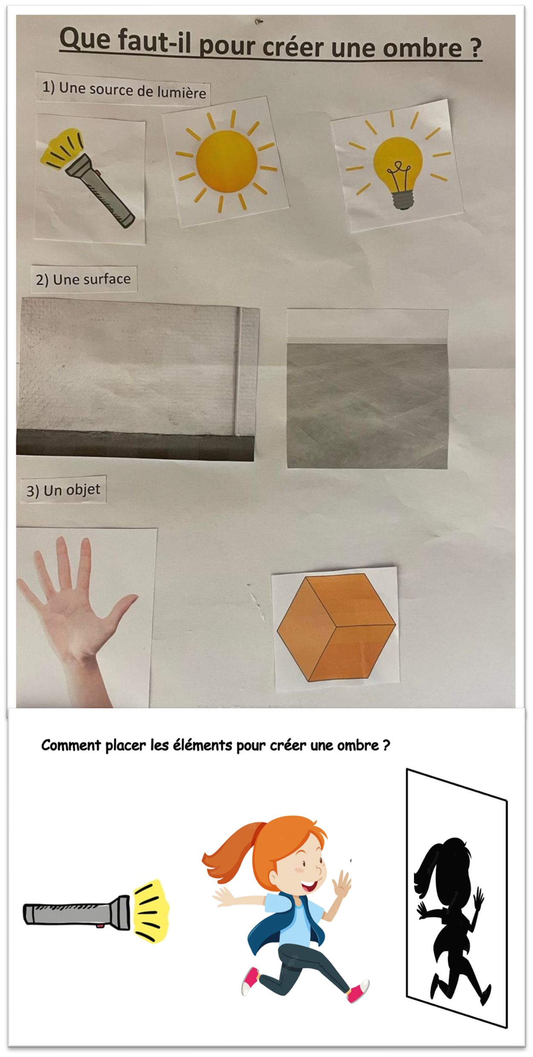
Maxime Degallaix – novembre 2022

Slide 23
6. Gestes professionnels porteurs pour construire des référents de qualité

Slide 24
Les gestes professionnels de manière transversale
proposer un titre précis qui mette en évidence les enjeux/objectifs, attendus d’apprentissage mentionnés ;
éviter l’enrobage excessif – les référents doivent être épurés ;
mobiliser le vocabulaire didactique précis dès le départ et l’expliciter aux élèves ;
rédiger des phrases concises et précises ;
cibler ce qui doit être illustré ;
associer du texte et des représentations afin de garantir la lisibilité par tous les élèves ;
construire et/ou choisir des symbolisations avec les élèves (aller du plus concret vers l’abstrait) ;
associer des légendes aux photos/illustrations pertinentes par rapport aux apprentissages ;
expliciter la structure ;
lier la structure à la progression didactique ;

Slide 25
mobiliser des flèches, des symboles et du vocabulaire ð les codes sont établis avec les élèves et sont connus par chacun.
mobiliser des codes couleur qui ont du sens et sont connus des élèves ;
conserver le même sens de lecture ;
faire verbaliser les élèves sur les éléments constitutifs du référent tout au long de la séquence ;
rester vigilant quant à la dimension affective (limiter les visages sur les photos, privilégier des traces du matériel ou des apprentissages).

Slide 26
constituer et donc faciliter l’identification progressive des contenus avec les élèves ;
constituer des brouillons avec les élèves pour faire émerger le savoir lorsqu’il est découvert en progression ;
utiliser plusieurs niveaux d’abstraction ð vécu, manipulé, abstrait ;
rappeler les enjeux d’apprentissage systématiquement ;
utiliser un système de « référent interactif » pour favoriser la mémorisation – volets à soulever – aider l’élève à faire exister le contenu de manière mnésique ;
placer à vue des élèves à certains moments, puis les placer à distance et en faire des outils à mobiliser lorsque la mémorisation est progressivement attendue ;
veiller à ce que les élèves se construisent des images mentales des contenus ð utiliser l’évocation (fermer les yeux, se représenter visuellement, répéter dans sa tête…) ;

Slide 27
7. Retour sur vos préconceptions

Slide 28
8. Transfert vers le stage

Slide 29
Travailler dans l’ordre
Approfondir la recherche documentaire
Formuler les ressources: S/SF/attitudes
Formuler l’objectif général et les objectifs intermédiaires
Penser les tâches (6)
Anticiper ce qui sera structuré sur le référent – rédiger une maquette

Slide 30
Bibliographie
Brousseau, G. (1998). Théorie des situations didactiques : Didactique des mathématiques 1970-1990. LaPensée Sauvage.
Campo, A., & Leroy, C. (sous presse). Construire des référents pour aider les élèves des classes maternelles et de début de primaire à identifier les objectifs et les démarches d’apprentissage.
Latimier, A. (2020). Comment mieux apprendre pour consolider les apprentissages scolaires? Canopé. https://www.reseau-canope.fr/nouveaux-programmes/magazine/developpement-cognitif/comment-mieux-apprendre-pour-consolider-les-apprentissages-scolaires.html
Schwartz, S. (2017). Guide pour un enseignement durable au primaire. Deux.

